Slide 1

BÀI GIẢNG:
NGỮ VĂN 6

Slide 2


Slide 3

BÀI 2: MIỀN CỔ TÍCH
YÊU CẦU CẦN ĐẠT:
- Các yếu tố của truyện cổ tích: Chi tiết, đề tài, nhân vật, chủ đề.
- Nhận biết truyện cổ tích; Tóm tắt văn bản; Viết, kể lại truyện cổ tích.
- Đặc điểm, chức năng của trạng ngữ.
- Biết sử dụng trạng ngữ.

Slide 4
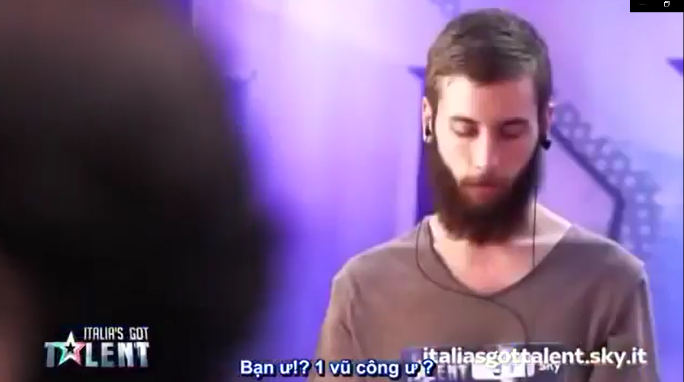
BẠN CÓ BAO GIỜ ĐÁNH GIÁ NGƯỜI KHÁC
THEO CÁCH NÀY….?

Slide 5

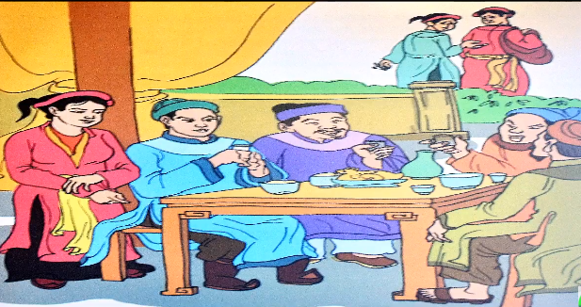
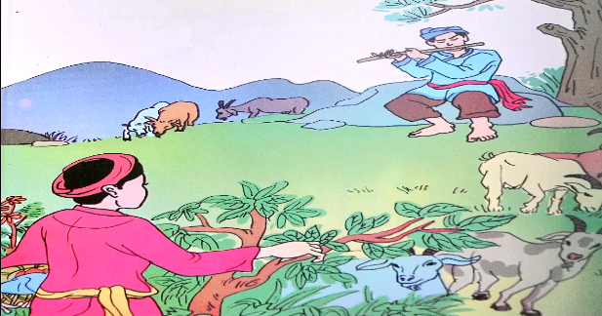
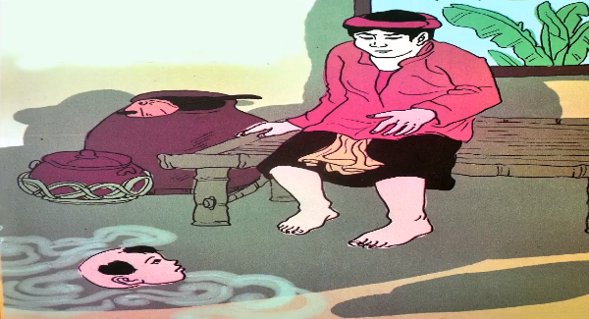

VĂN BẢN: SỌ DỪA

Slide 6

TRÒ CHƠI: CÁNH HOA BÍ ẨN
1
5
2
4
3
LUẬT CHƠI:
- Các em lựa chọn cánh hoa (theo màu) để biết điều bí ẩn sau đó, giải mã câu hỏi.
- Các đội bốc thăm dành quyền lựa chọn trước. Mỗi câu đúng 10 điểm.

Slide 7
TRÒ CHƠI: CÁNH HOA BÍ ẨN
1
5
2
4
3
Câu 4 Cánh hoa may mắn- tặng 20 điểm
Câu 1. Truyện cổ tích là gì?
Câu 2. Các kiểu nhân vật trong truyện cổ tích?
Câu 3. Kể tên 3 truyện cổ tích mà em đọc/ nghe kể?
Câu 5. Ngôi kể trong truyện cổ tích?

Slide 8
VĂN BẢN: SỌ DỪA
I. TÌM HIỂU CHUNG
1. Truyện cổ tích
TRUYỆN CỔ TÍCH
1.1. Khái niệm: | Truyện cổ tích là thể loại truyện dân gian, kể về một số kiểu nhân vật (Nhân vật bất hạnh, dũng sĩ, thông minh,…)
1.2. Mục đích, ý nghĩa: | Ước mơ về xã hội công bằng, tốt đẹp.
1.3. Chi tiết truyện: | Có yếu tố hoang đường, kỳ ảo.
1.4. Ví dụ: | Cây khế, Thạch Sanh, Tấm Cám,…

Slide 9

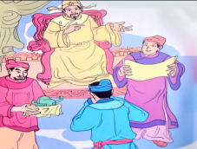
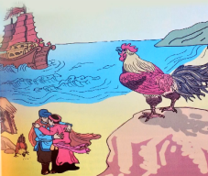
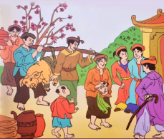
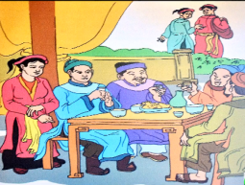

VĂN BẢN: SỌ DỪA
I. TÌM HIỂU CHUNG
1. Truyện cổ tích
2. Tìm hiểu chung truyện “Sọ Dừa”
- Nhân vật Sọ Dừa thuộc kiểu nhân vật bất hạnh – có ngoại hình xấu xí.

Slide 10
Nêu các sự việc tương ứng với tranh…
a
b
c
Sọ Dừa ra đời.
Sọ Dừa đỗ trạng nguyên.
Sọ Dừa cứu được vợ.
d
e
g
Sọ Dừa mang sính lễ đến nhà phú ông hỏi vợ.
Hai cô chị xấu hổ bỏ đi biệt xứ.
Sọ Dừa đi ở, cậu chăn bò giỏi, thổi sáo hay.
…. Rồi sắp xếp lại theo thứ tự kể của truyện.

Slide 11
Tóm tắt truyện theo tranh?
a
g
d
1. Sọ Dừa ra đời.
2. Sọ Dừa đi ở, cậu chăn bò giỏi, thổi sáo hay.
3. Sọ Dừa mang sính lễ đến nhà phú ông hỏi vợ.
b
c
e
4. Sọ Dừa đỗ trạng nguyên.
5. Sọ Dừa cứu được vợ.
6. Hai cô chị xấu hổ bỏ đi biệt xứ.

Slide 12
VĂN BẢN: SỌ DỪA
I. TÌM HIỂU CHUNG
1. Truyện cổ tích
2. Tìm hiểu chung truyện “Sọ Dừa”
- Nhân vật Sọ Dừa thuộc kiểu nhân vật bất hạnh – có ngoại hình xấu xí.
- Trình tự kể: Thứ tự tự nhiên (Thứ tự thời gian).
Bố cục:
3 phần
Phần 1: Từ đầu → “đặt tên cho nó là Sọ Dừa”
(Sự ra đời của Sọ Dừa)
Phần 2: Tiếp theo → “cảnh đảo hoang vắng”
(Những thử thách của Sọ Dừa)
Phần 3: Còn lại
(Hạnh phúc của Sọ Dừa)

Slide 13

VĂN BẢN: SỌ DỪA
I. TÌM HIỂU CHUNG
II. TÌM HIỂU CHI TIẾT
1. Nhân vật Sọ Dừa
THẢO LUẬN NHÓM
Nhóm 1: Tìm các chi tiết chỉ đặc điểm ngoại hình của Sọ Dừa? Nêu nhận xét, cảm nghĩ về ngoại hình nhân vật?
Nhóm 2+3: Tìm các chi tiết nói lên phẩm chất của Sọ Dừa.
Nêu nhận xét, cảm nghĩ về những phẩm chất của nhân vật?
Nhóm 4: Kết cục của nhân vật?
Nêu bài học rút ra từ nhân vật Sọ Dừa?

Slide 14

VĂN BẢN: SỌ DỪA
Nhóm 1:
Ngoại hình của Sọ Dừa
- Giống như quả dừa
- Không có chân tay,…
- Di chuyển: Lăn lông lốc.
→ Xấu xí, dị biệt; thiệt thòi, đáng thương.

Slide 15
VĂN BẢN: SỌ DỪA
Nhóm 2: Phẩm chất của Sọ Dừa
- Chăn bò rất giỏi.
- Có tài thổi sáo; lo đủ sính lễ cưới vợ.
- Kiên trì học hành, thi đỗ trạng nguyên.
- Lo lắng cho vợ; dự đoán, đề phòng trước những thử thách.
→ Chăm chỉ, chịu khó, không sợ gian khổ, biết giúp đỡ mẹ; Tự tin vào bản thân; Giỏi dang, thông minh lỗi lạc; Thủy chung, ngay thẳng.

Slide 16
VĂN BẢN: SỌ DỪA
Nhóm 3: Kết cục của nhân vật
- Vợ chồng Sọ Dừa sống hạnh phúc.
- Bài học:
+ Khi xem xét, đánh giá con người không nên chỉ dựa vào hình thức bên ngoài, không nên có định kiến với vẻ bề ngoài dị biệt. Điều quan trọng là xem xét những phẩm chất của họ.
+ Con người nếu có hoàn cảnh khó khăn, không hoàn thiện về ngoại hình thì càng cần biết vươn lên để nâng cao và chứng tỏ giá trị bản thân.

Slide 17


VĂN BẢN: SỌ DỪA
NHÂN VẬT SỌ DỪA
 | Biểu hiện | Nhận xét
Nhóm 1: Ngoại hình
Nhóm 2+3: Phẩm chất
Nhóm 3: Kết cục
- Giống như quả dừa
- Không có chân tay,…
- Di chuyển: Lăn lông lốc.
- Xấu xí, dị biệt;
- Thiệt thòi, đáng thương.
- Chăn bò rất giỏi.
- Có tài thổi sáo; lo đủ sính lễ cưới vợ.
- Kiên trì học hành, thi đỗ trạng nguyên.
- Lo lắng cho vợ; dự đoán, đề phòng trước những thử thách.
Chăm chỉ, chịu khó, hiếu thảo; Tự tin vào bản thân; Giỏi dang, thông minh lỗi lạc; Thủy chung, ngay thẳng.
- Vợ chồng Sọ Dừa sống hạnh phúc.
Xứng đáng.
- Bài học:
+ Khi xem xét, đánh giá con người không nên chỉ dựa vào hình thức bên ngoài. Điều quan trọng là xem xét phẩm chất của họ.
+ Con người nếu có hoàn cảnh khó khăn, không hoàn thiện về ngoại hình thì càng cần biết vươn lên để chứng tỏ giá trị bản thân.

Slide 18
VĂN BẢN: SỌ DỪA
I. TÌM HIỂU CHUNG
II. TÌM HIỂU CHI TIẾT
1. Nhân vật Sọ Dừa
2. Chi tiết kỳ ảo

Slide 19


TRÒ CHƠI TIẾP SỨC
TÌM CHI TIẾT
HOANG ĐƯỜNG, KỲ ẢO?

Slide 20
VĂN BẢN: SỌ DỪA
I. TÌM HIỂU CHUNG
II. TÌM HIỂU CHI TIẾT
1. Nhân vật Sọ Dừa
2. Chi tiết kỳ ảo
- Sự ra đời của Sọ Dừa (Bà mẹ mang thai sau khi uống nước trong sọ dừa, hình dáng của Sọ Dừa).
- Sọ Dừa chăn bò giỏi, thổi sáo hay.
- Chàng chuẩn bị đủ sính lễ; biến thành chàng trai khôi ngô.
- Vợ Sọ Dừa thoát khỏi bụng cá, sống sót;
- Gà trống gáy thành tiếng người,…
→ Ý nghĩa của các chi tiết hoang đường, kỳ ảo:
- Làm cho câu chuyện hay hơn, ly kỳ, hấp dẫn.
- Thể hiện ước mơ của nhân dân: có được khả năng kỳ diệu, người bất hạnh được bù đắp, người tốt sẽ được hưởng hạnh phúc,…

Slide 21
VĂN BẢN: SỌ DỪA
I. TÌM HIỂU CHUNG
II. TÌM HIỂU CHI TIẾT
III. TỔNG KẾT
1. Nghệ thuật:
- Cốt truyện ly kỳ, hấp dẫn.
- Các chi tiết tưởng tượng kỳ ảo thú vị, bất ngờ.
- Xây dựng nhân vật có đặc điểm đặc biệt.
2. Nội dung
- Đề tài: Ngoại hình và phẩm chất bên trong của con người.
- Chủ đề: Thể hiện ước mơ của nhân dân về công bằng xã hội: Những người thiệt thòi, bất hạnh, tốt bụng sẽ được hưởng hạnh phúc; những kẻ ác, tham lam sẽ bị trừng trị.
- Ý nghĩa: Nêu bài học về cách nhìn nhận, đánh giá con người
(Không nên chỉ nhìn vẻ bề ngoài, cần tìm hiểu, coi trọng phẩm chất bên trong của họ).

Slide 22

VĂN BẢN: SỌ DỪA
I. TÌM HIỂU CHUNG
II. TÌM HIỂU CHI TIẾT
III. TỔNG KẾT
IV. LUYỆN TẬP
Tìm một số nhân vật (trong truyện cổ tích hoặc trong thực tế cuộc sống) có nét tương đồng với nhân vật Sọ Dừa?

Slide 23
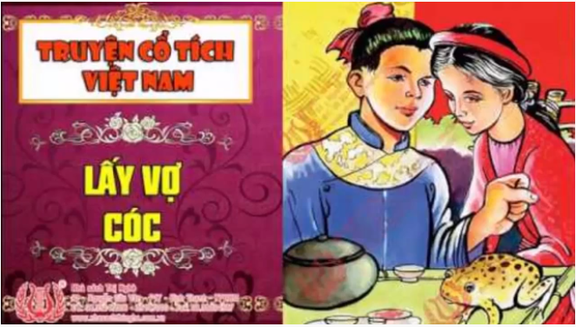

Truyện
Cổ
Tích

Slide 24

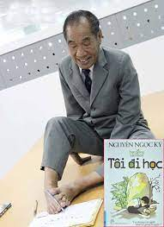
NHỮNG TẤM GƯƠNG NGỜI SÁNG
THẦY GIÁO NGUYỄN NGỌC KÝ

Slide 25
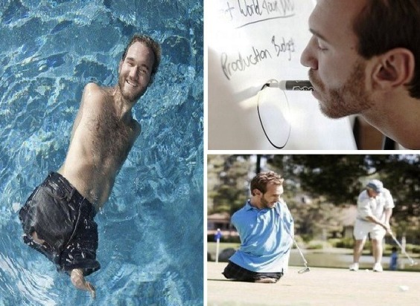
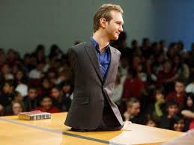


NHỮNG TẤM GƯƠNG NGỜI SÁNG
DIỄN GIẢ NICK VUJICIC

Slide 26
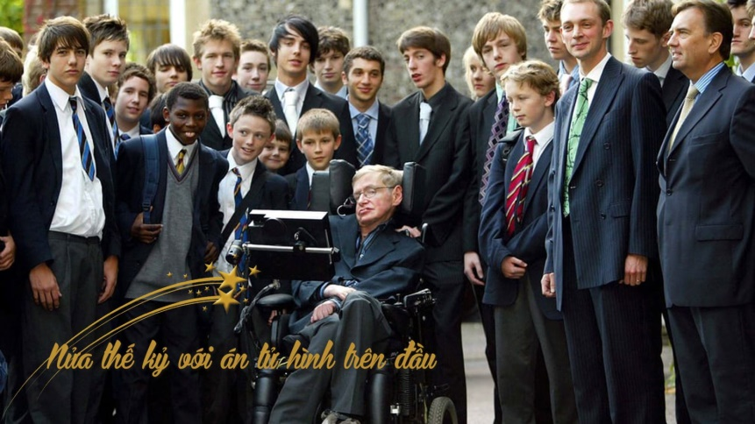
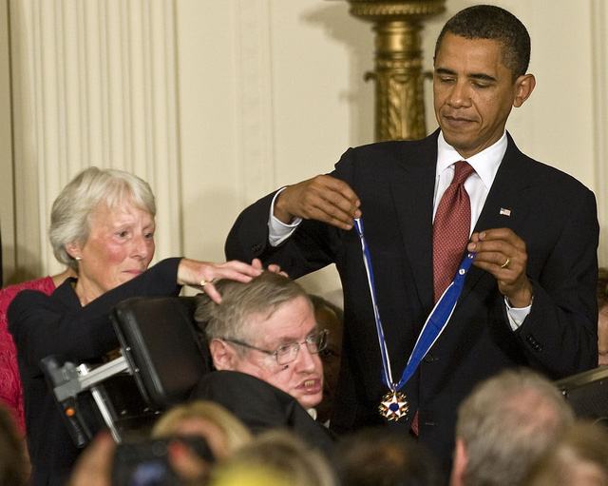
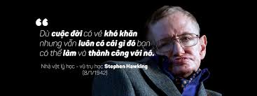
NHỮNG TẤM GƯƠNG NGỜI SÁNG
GIÁO SƯ STEPHEN HAWKING

Slide 27
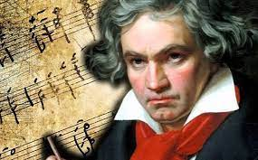
NHỮNG TẤM GƯƠNG NGỜI SÁNG
NHẠC SĨ BEETHOVEN

Slide 28
HƯỚNG DẪN VỀ NHÀ
1. Vẽ tranh về một chi tiết em thích nhất trong truyện “Sọ Dừa”.
2. Tập kể chi tiết truyện theo tranh.
3. Tập kể tóm tắt truyện.

